Slide 1
Výukový materiál zpracovaný v rámci projektu "EU peníze školám"
Pořadové číslo projektu: 4247/21/7.1.4/2011
Číslo šablony: VY_32_INOVACE_ENV_06

Slide 2
Vzdělávací oblast: Environmentální výchova
Předmět: Zábavná ekologie, Přírodověda
Stupeň vzdělávání: 1. stupeň ZŠ
Ročník: 4. a 5.
Datum vytvoření: 22.7. 2011
Anotace: Prezentace je určena pro starší žáky. Nejprve si vysvětlíme, jak a proč parky vznikají, jaké rostliny a živočichy můžeme v parku vidět. Děti popisují parky, které znají. V závěru prezentace se věnujeme vandalismu. Děti uvádějí příklady vandalismu, s kterým se setkaly. (rozbité lavičky…)
Klíčová slova: park, parkové byliny a dřeviny, vandalismus
Autor: Ivana Geislerova

Slide 3
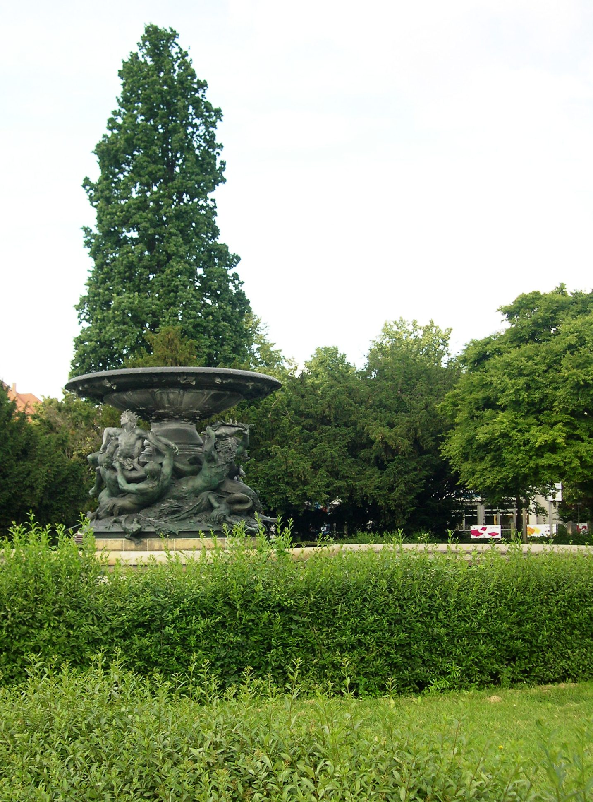
PARK

Slide 4
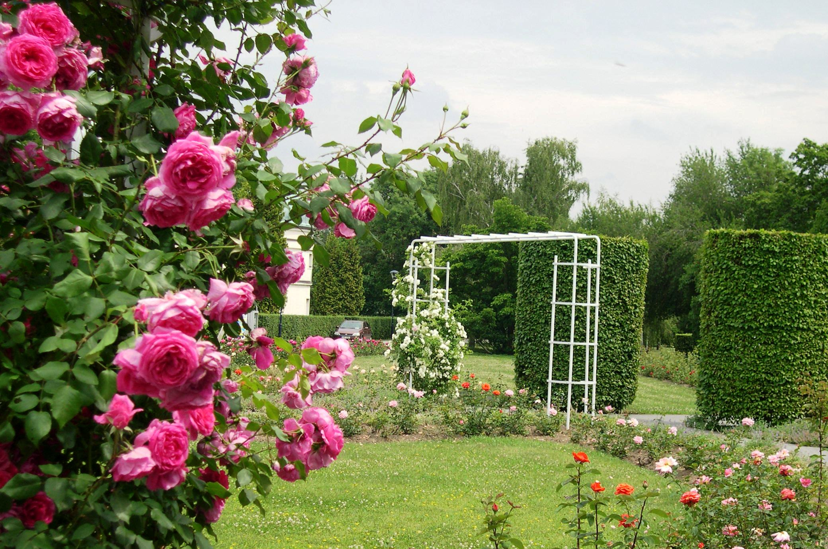

Slide 5
Ekosystém park
uměle vytvořený člověkem
zelená plocha ve městech sloužící k rekreaci
zcela závislý na činnosti lidí
cesty, lavičky, odpadkové koše, záhony, fontánky, altány …

Slide 6
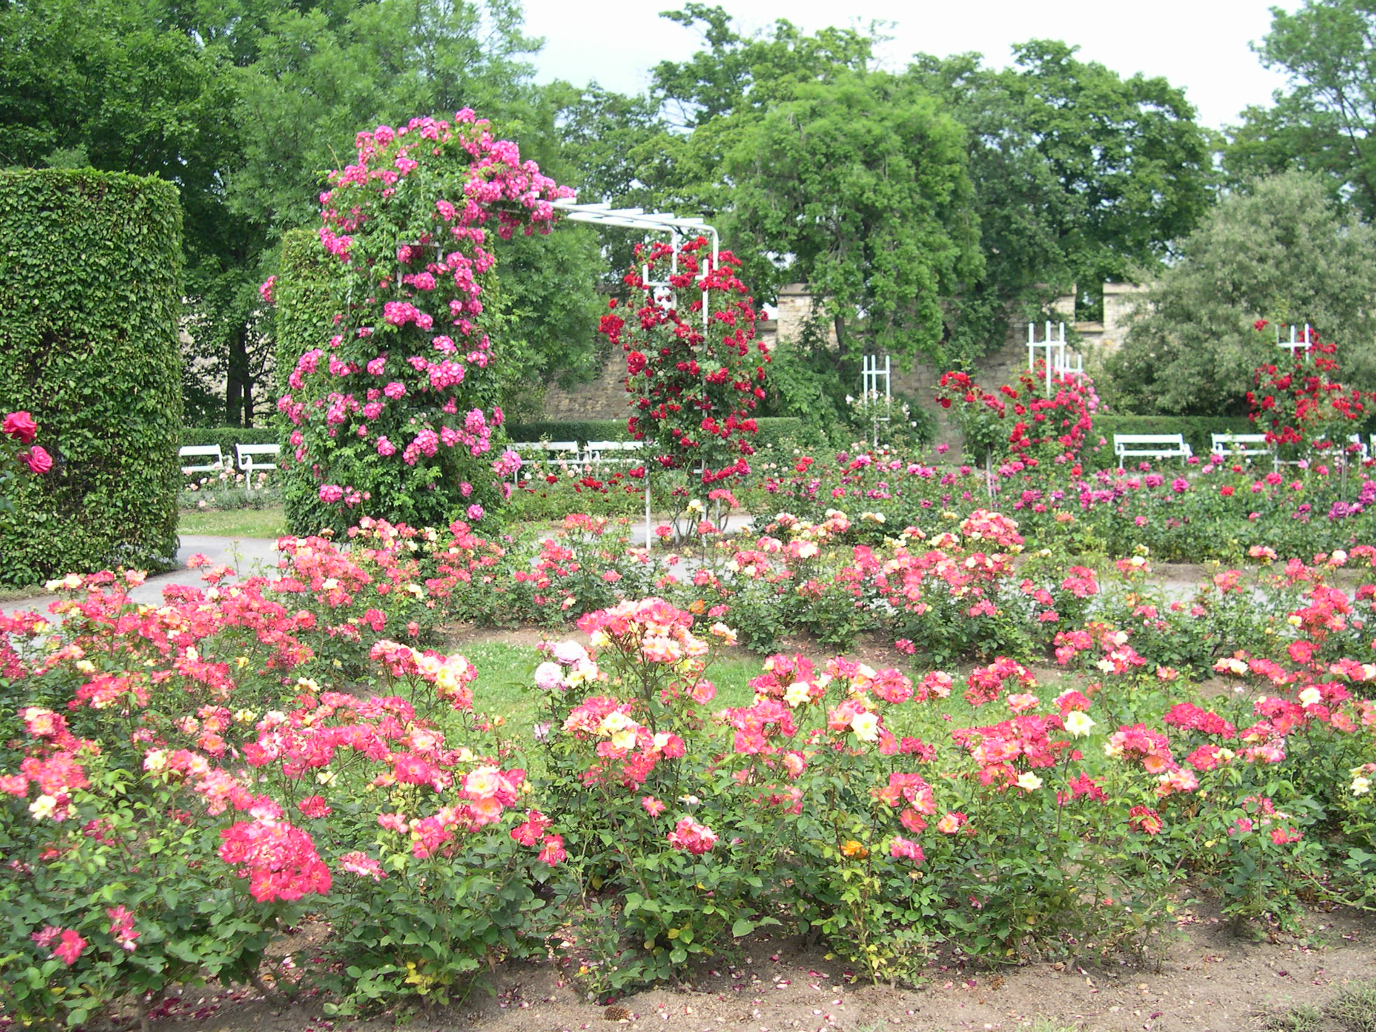

Slide 7
Rostliny
jehličnany
– smrk pichlavý
– jalovec obecný
- tis červený
DŘEVINY
listnaté keře
– zlatice prostřední
- šeřík obecný
BYLINY
listnaté stromy
jírovec maďal
- javor
-
- afrikány
macešky
tulipány
růže
ZATRAVNĚNÉ PLOCHY

Slide 8
Živočichové
původní lesní živočichové
obojživelníci – ropucha obecná
ptáci – holub věžák, hrdlička zahradní, kos černý, strakapoud velký
savci – netopýr hvízdavý, veverka obecná, ježek západní

Slide 9
Znáš nějaký park ve svém městě?
Popiš nám, kde je ve vašem městě park.
Má nějaké jméno?
Co tam roste?
Je něčím zajímavý?
(socha, kašna …)

Slide 10
Význam parků
rekreace, odpočinek
snižuje hlučnost města
zachycuje prach, zvlhčuje ovzduší
Ohrožení parků
vandalismus

Slide 11
Zdroje: vlastní fotografie (I. Geislerová)

